Slide 1
Отчёт по производственной практике по ПМ.01. Разработка модулей программного обеспечения для компьютерных систем.
ГБПОУ СПО РХ «Хакасский Политехнический Колледж»
Выполнил
Моисеев Даниил Николаевич
Студент 4 курса группы ИС(ПРО)-41
2025

Slide 2
Предметная область
ИП Макарьев Д.Д., г. Минусинск
Производство медоваренных напитков, объем 1000 л/квартал
Проблемы: ручной учет в Excel и блокнотах, ошибки, задержки
Цель: автоматизация учета сырья, партий, заказов

Slide 3
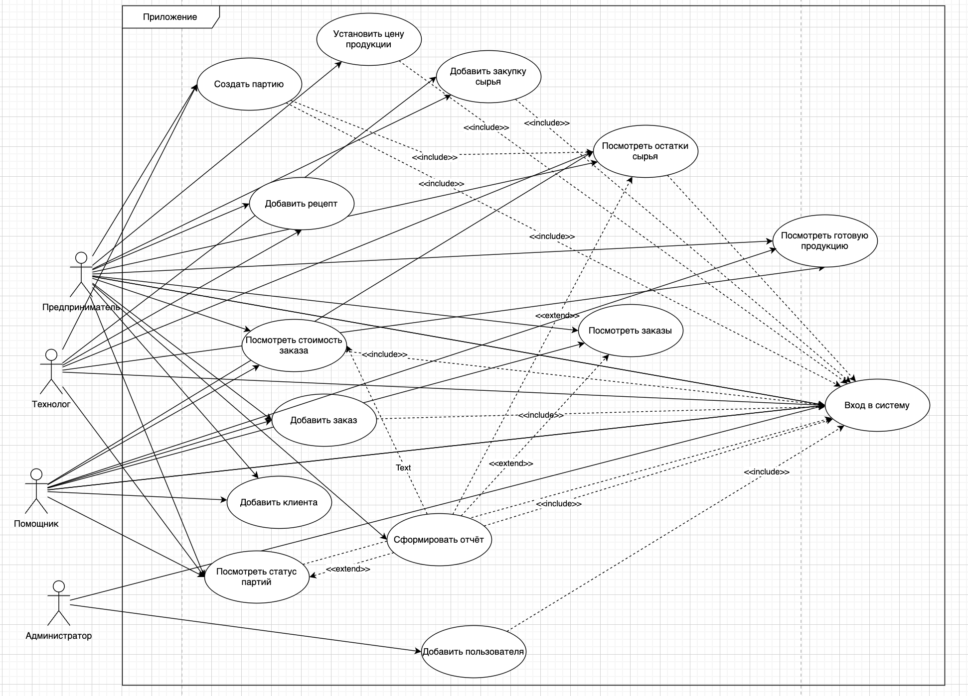
Проектирование
Общая Use Case диаграмма

Slide 4
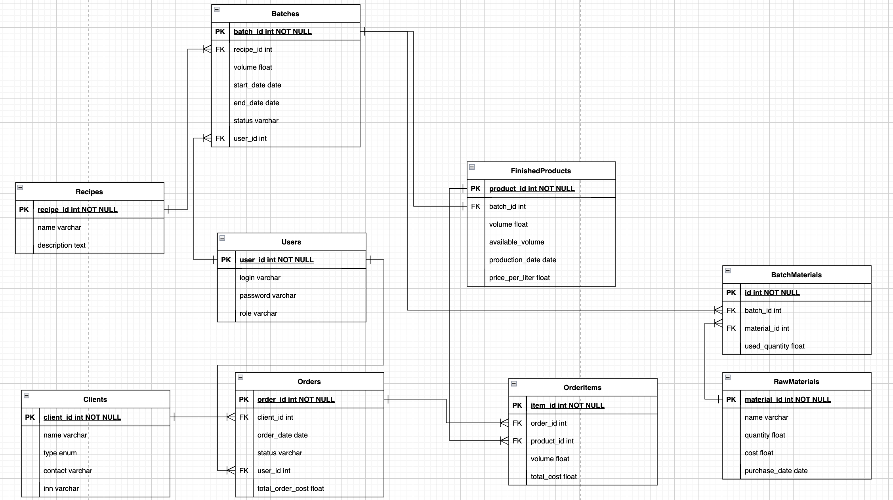
Проектирование
ER-диаграмма

Slide 5
Технологический стек
Разработка – Python
Интерфейс – PySide6
Стилизация – QSS
База данных – SQLite и SQLAlchemy
Тестирование - pytest

Slide 6
Видеоролик
Видеоролик работы вашего приложения. Не менее 1 мин и не более 2 мин.

Slide 7
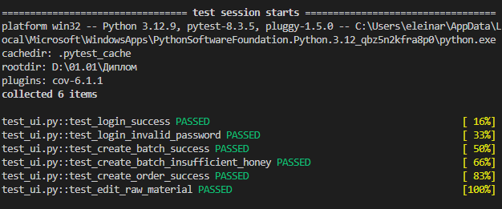
Тестирование
Результат модульного тестирования

Slide 8
Заключение
Разработано приложение для автоматизации учета.
Решены проблемы: сокращено время, минимизированы ошибки.
Программа готова, тесты пройдены.

Slide 9
Отчёт по производственной практике по ПМ.01. Разработка модулей программного обеспечения для компьютерных систем.
ГБПОУ СПО РХ «Хакасский Политехнический Колледж»
Выполнил
Моисеев Даниил Николаевич
Студент 4 курса группы ИС(ПРО)-41
2025

